Slide 1


Slide 2

République Algérienne Démocratique et Populaire
Ministère de l’Enseignement Supérieur et de la Recherche Scientifique
Université de DJILALI BOUNAAMA
Faculté des Sciences et de la Technologie
Département de Technologie
Master 2 Systèmes de Télécommunications
2017/2016
Etude et Simulations des performances des systèmes de communications à étalements de spectres dans les communications radio-mobiles
Réalisé par :
ZIANI Zineb
MELLAKHI Akila
Encadreur :
Dr. BENYAROU Mourad

Slide 3
Introduction
Systèmes de communication numérique à accès multiple
PLAN DE TRAVAIL
Les systèmes de communications à étalement de spectre
Résultats des simulations
Conclusion

Slide 4
Introduction
A son début, le réseau téléphonique public était destiné à fournir un seul service: la communication vocale point à point. De même, l'internet est apparu avec un ensemble limité de services.
Les deux réseaux ont évolué et convergent actuellement de manière à fournir de nouveaux services à composantes mobile et multimédia.
Ainsi, pour offrir un éventail toujours plus large de services et répondre à la demande d'accès à haut débit, les normes de téléphonie mobile évoluent. Cette évolution est censée permettre de satisfaire toujours mieux aux contraintes d'efficacité spectrale liées à la pénurie du spectre et au nombre croissant d'utilisateurs. cela consiste à rechercher une combinaison optimale des techniques d'accès multiples par répartition de codes.

Slide 5
Un peu d’histoire
Il y avait une utilisation intensive de la guerre des communications au cours de la Seconde Guerre mondiale pour intercepter et interférer avec les communications hostile. Par conséquent, cette procédure a suscité un vif intérêt qui a conduit au développement des systèmes de communications sécurisées
les travaux du développement de la théorie de l’information par Shannon qui ont lancé des programmes de cryptage
1941
1941
invention du 1er système de codage des transmissions à étalement de spectre en saut de fréquence par Hedy Lamarr
Les systèmes de communication par étalement de spectre ont été développés par les établissements militaires
1960
1970
Les travaux sur l'étalement du spectre ont incité la commercialisation de ces systèmes pour l'utilisation civile
Les technique d’étalement de spectre ont été mise en œuvre dans les systèmes GSM
1980
1990
la technique d'étalement de spectre a été combinée avec la technique multiporteuses offrant une plus grande diversité

Slide 6
Systèmes de communication numérique à accès multiple

Slide 7
Systèmes de communication numérique à accès multiple
Système de communication numérique
L’ensemble des moyens qui permettent la transmission des informations sous forme numérique d’une source vers un destinataire
011101
source
émetteur
canal
récepteur
011101
destinataire
Accès multiple
Afin de réduire les risques d’encombrement des canaux de transmission empreintées il est possible de rendre multiple l’accès d’usagers au canal de transmission ou le multiplexer
Notes:
En réception, afin de séparer ces voies et d’assurer leur restitution sous leur forme initiale, l’opération de démultiplexage est nécessaire.

Slide 8
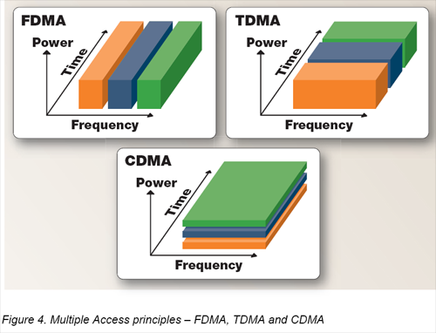
Systèmes de communication numérique à accès multiple
Il existe éssentiellement quatre formes d’accès multiple
FDMA
TDMA
CDMA
SDMA
FDMA : Frequency Division Multiple Access
les utilisateurs se partagent le canal en fréquence, chaque utilisateur à qui on a alloué une bande de fréquence peut émettre et recevoir en continu, mais seulement dans sa propre bande de fréquence
Notes:
Pour éviter des interférences entre les différentes sous-bandes, on sépare les bandes voisines par des bandes de garde donc on a besoin réduire la largeur de la bande de fréquence utile est cela présente l'inconvenient majeur de cette technique

Slide 9
Systèmes de communication numérique à accès multiple
FDMA
TDMA
CDMA
SDMA
Time Division Multiple Access
Les utilisateurs se partagent le canal en temps. Celui-ci on le découpe en intervalles de longueur fixe. Un émetteur n'émet pas d’une façon continue, mais uniquement à son propre intervalle de temps, et ceci de manière périodique
Notes:
Le principal avantage pour cette technique est la diminution du nombre de fréquences porteuses à une seule porteuse qui traverse l'émetteur mais le principal inconvénient pour le TDMA c’est les interférences inter-symbole

Slide 10




Systèmes de communication numérique à accès multiple
Code Division Multiple Access
Cette techniques d’accès multiple est basée sur l’étalement de spectre. chaque utilisateur peut émettre et recevoir sur toute la bande de fréquence du canal de transmission et tout le long d’intervalle du temps en utilisant un code qui lui est propre.

Slide 11
Systèmes de communication numérique à accès multiple
Le principe est le suivant : une clé (ou code) correspond à chaque utilisateur, à l’aide de cette clé son message est codé avant d’être émis
données
user 1
données
user 1
Code1
Code1
Canal de transmission
données
user N
données
user N
Code N
Code N
Notes:
chaque usager émet et reçoit à l’aide d’un code qui lui est propre, le code étale les données à transmettre Chaque récepteur fait l’opération de corréler les signaux multiplexés qu’il reçoit avec la séquence convenue. De ce fait Il reconstitue donc les données qui lui sont destinées, la corrélation de tous les autres signaux résultant du
multiplexage est nulle.
Résistance aux interférences Confidentialité (faible probabilité d’interception) Multiplexage adapté aux systèmes cellulaires

Slide 12
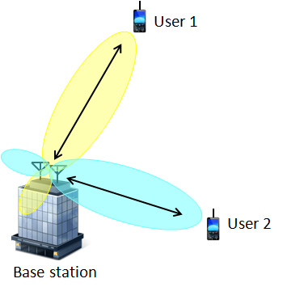
Systèmes de communication numérique à accès multiple
Space Division Multiple Access
cette méthode est fortement présente dans les réseaux cellulaires, utilise la direction (angle) comme une autre dimension, qui peut être canalisé et affectés à différents utilisateurs.
Ceci est généralement fait avec des antennes adaptatives
Notes:
Les antennes adaptatives ou intelligentes c'est un réseau d'antennes qui fonctionne avec un algorithme adaptatif et qui forme un faisceau (ou un lobe) principal vers la direction de l'utilisateur d’intérêt suivant un vecteur de poids W , on les appelle antennes à formation de faisceaux ou beamforming en anglais, on l'a vu dans le cours com mobiles

Slide 13
Les systèmes de communications à étalement de spectre

Slide 14
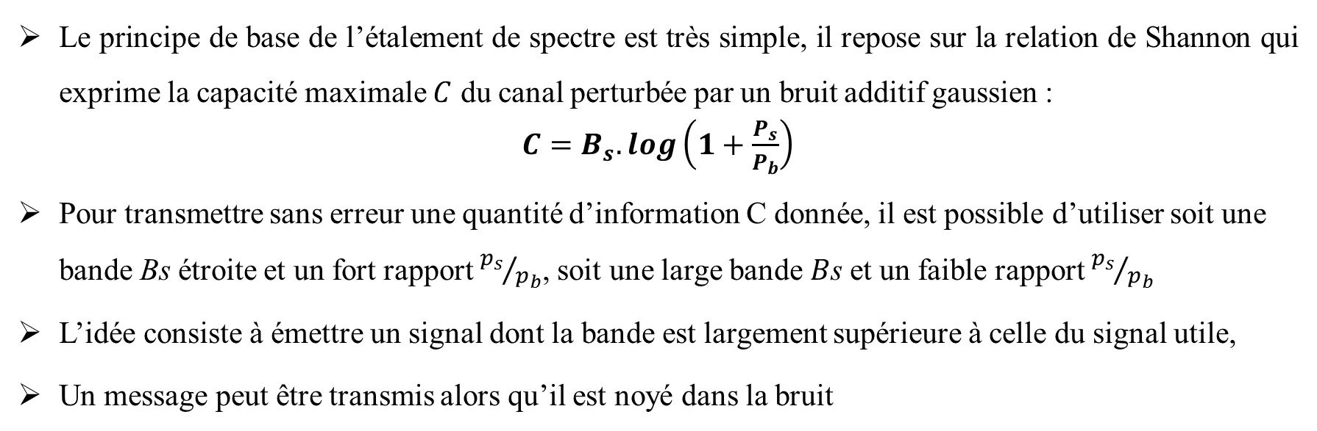
Les systèmes de communications à étalement de spectre
L’étalement de spectre
Le principe de base de l’étalement de spectre est très simple, il repose sur la relation de Shannon qui exprime la capacité maximale $C$ du canal perturbée par un bruit additif gaussien :
$C=B_{s}.\log\left(1+\frac{P_{s}}{P_{b}}\right)$
Pour transmettre sans erreur une quantité d’information C donnée, il est possible d’utiliser soit une bande Bs étroite et un fort rapport ${p_{s}}/{p_{b}}$, soit une large bande 𝐵s et un faible rapport ${p_{s}}/{p_{b}}$
L’idée consiste à émettre un signal dont la bande est largement supérieure à celle du signal utile,
Un message peut être transmis alors qu’il est noyé dans la bruit

Slide 15




Les systèmes de communications à étalement de spectre
$f$
$$f_{s}=\frac{1}{T_{s}}$$
Ts
Multiplication d’un symbole de données par un code
Signal à bande étroite
Tc
$$f_{c}=\frac{1}{T_{c}}$$
Signal à bande large
$f$

Slide 16
Les systèmes de communications à étalement de spectre
CDMA
Pure
CDMA Hybride
DS
FH
TH
DS/FH
DS/TH
FH/TH
TDMA/ CDMA
MC-CDMA
MT-CDMA
Free PowerPoint Templates
Notes:
FH : la bande est divisée en canaux ayant chacun une largeur de bande fixe selon une séquence pseudo-aléatoire connue de l'émetteur et du récepteur.
TH : l’émetteur et récepteur doivent s’accorder sur un temps de saut précis.

Slide 17

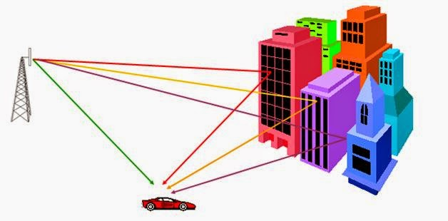



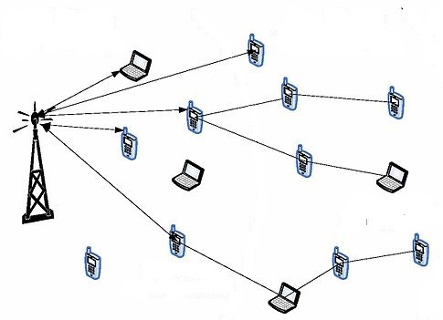

Les systèmes de communications à étalement de spectre
avantages
Immunité contre différents types de bruits et contre distorsion due à la propagation multi trajet
Dissimuler et chiffrer les signaux
Plusieurs utilisateurs peuvent exploiter simultanément la même bande passante

Slide 18
Les systèmes de communications à étalement de spectre
L’étalement de spectre par séquence directe
Les données associées à un utilisateur sont modulées en phase, en fréquence ou en amplitude, par la suite codé par une séquence de code par exemple une séquence pseudo aléatoire, puis superposé aux autres signaux traités de la même manière
B(t)
Données b(t)
X(t)
Y(t)
u(t)
Démodulateur BPSK
r(t)
Modulation BPSK
S(t)
source
Données reçues
C(t)
canal
C(t)
Séquences PN
Séquences PN

Slide 19
Les systèmes de communications à étalement de spectre
avantages
  Génération du code simple
  Utilisation d’une seule porteuse offrant un générateur de fréquence simple.
Inconvenients
  la bande passante à l'émission est largement supérieure à celle du message à transmettre
  complexité de l'émetteur et du récepteur

Slide 20
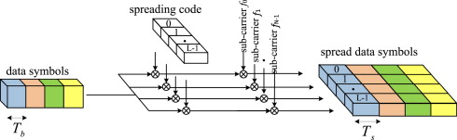
Les systèmes de communications à étalement de spectre
L’étalement de spectre par multi porteuses
La combinaison entre la modulation à porteuses multiples et l’étalement de spectre
Au lieu d’appliquer la technique d’étalement du spectre dans le domaine temporel, nous l’appliquons dans le domaine fréquentiel, en modulant les différents chips du code d’étalement avec les sous-porteuses OFDM
Notes:
on génère des copies du même symbole d’entrée de l’utilisateur chaque copie est multipliée par un chip du code d’étalement,ensuite modulé avec IFFT le filtrage passe-bas (LPF) est nécessaire pour avoir une forme continue du signal. Le signal ainsi obtenu transmis vers le récepteur.
A la réception pour chaque porteuse, le signal est récupéré à l’aide du block « FFT » ensuite corrélé avec le code de l’utilisateur dans le but de récupérer l’information originale
donc une fraction de chaque symbole est transmise sur chacune des N sous porteuses.

Slide 21
Les systèmes de communications à étalement de spectre
avantages
  Mise en œuvre plus facile pour les services hauts débit
  Résistance aux évanouissements.
Inconvenients
  Sensible à la fréquence porteuse décalée

Slide 22
Résultats des simulations

Slide 23
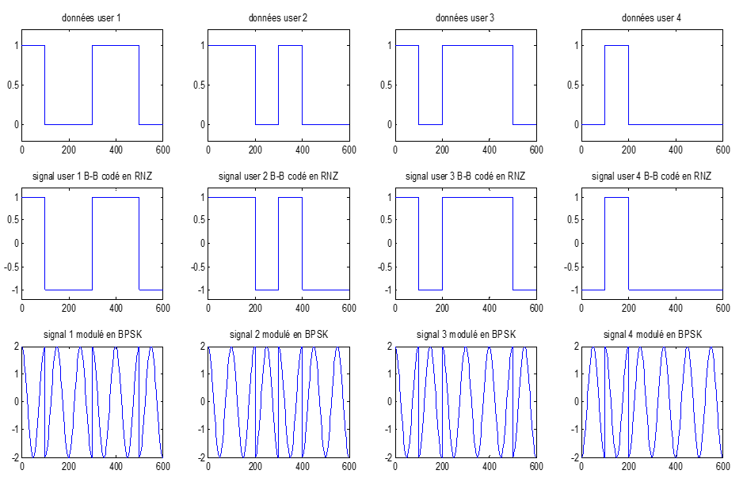
Résultats des simulations
Notes:
cette figure présente la technique d’étalement de spectre DS-CDMA pour 4 utilisateurs.
Chaque utilisateur envoie 6 bits de données. Les bits sont par la suite codés en NRZ ensuite modulé en BPSK, le signale change de phase à chaque changement de bit.

Slide 24
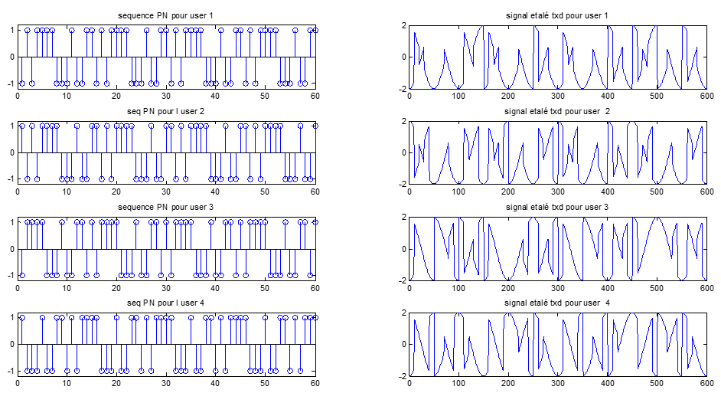
Résultats des simulations
Notes:
Pour étaler les signaux émis on multiplie les données de chaque utilisateur par la séquence PN qui lui a été attribuée

Slide 25
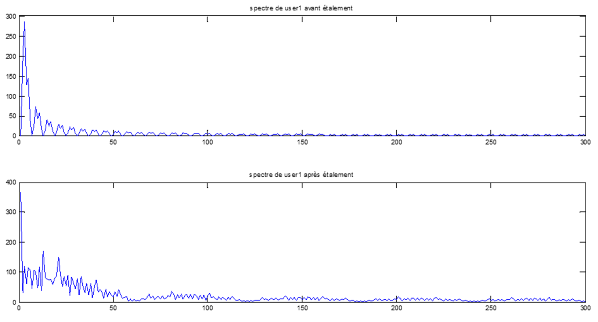
Résultats des simulations
Notes:
La figure présente le spectre du signal émis par l’un des utilisateurs avant et après étalement. aucun pic en amplitude est détecté pour une fréquence donnée

Slide 26
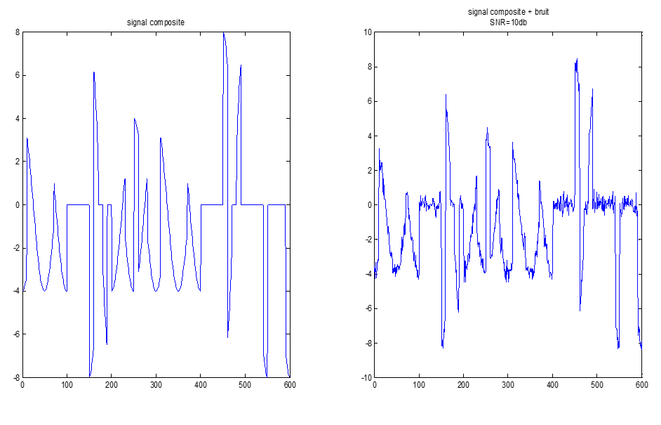
Résultats des simulations
Notes:
on somme les signaux afin d’obtenir un seul signal appelé signal composite, ce signal va traverser le canal de transmission AWGN et va être affecté par le bruit blanc gaussien additif

Slide 27
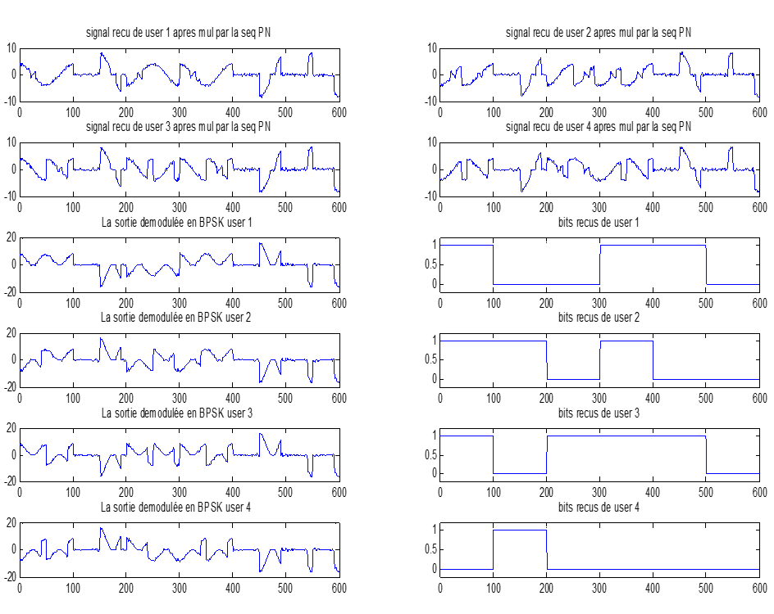
Résultats des simulations
Notes:
on multiplie le signal composite par les séquences PN des 4 utilisateurs afin d’extraire le signal utile de chaque usager chaque signal obtenu est démodulé

Slide 28
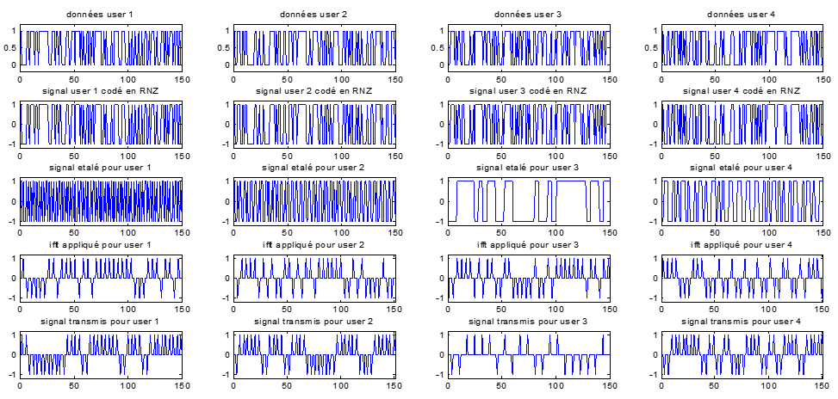
Résultats des simulations
Notes:
dans la deuxième partie de simulation On génère des séquences binaire aléatoires de 〖10〗^4 bits comme données à transmettre pour chaque utilisateur ensuite les données sont codées en NRZ et étalées par le code hadamard correspondant puis sont soumises à la transformée de Fourier inverse IFFT on ajoute entre deux trames OFDM, un préfixe ou intervalle de garde.

Slide 29
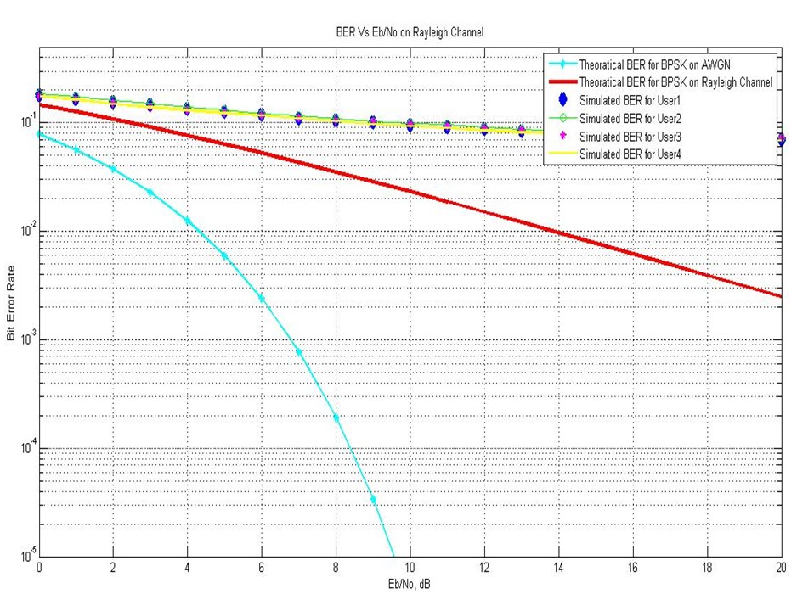
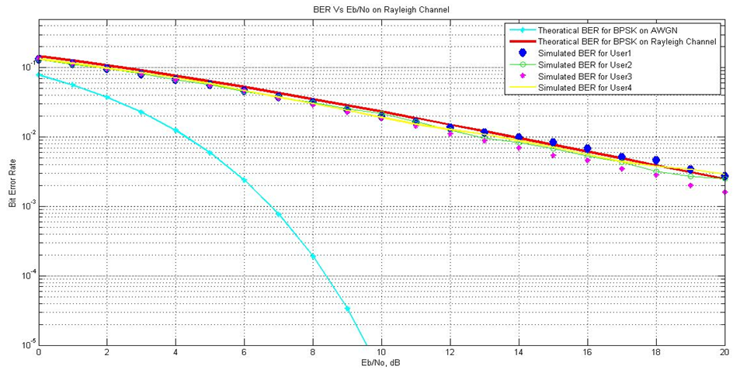
Résultats des simulations
Notes:
On fait varier le nombre des sous porteuses de 4 à 8 pour 4 utilisateurs On remarque la diminution du taux d’erreur binaire

Slide 30
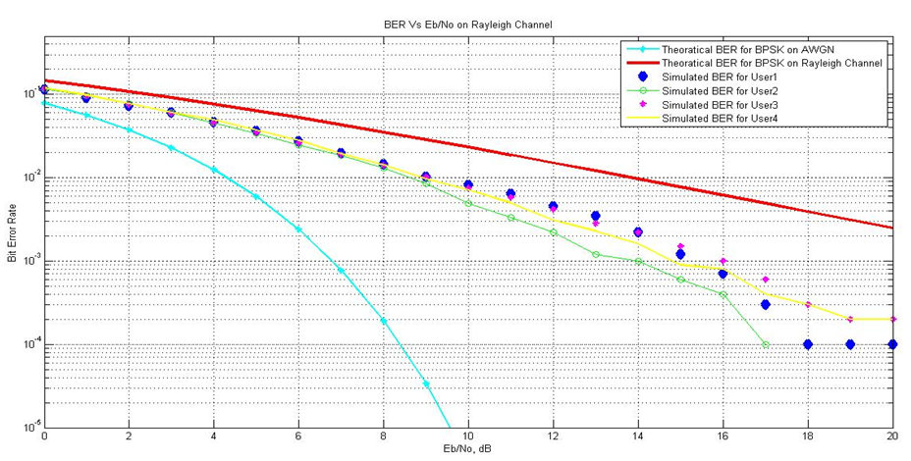
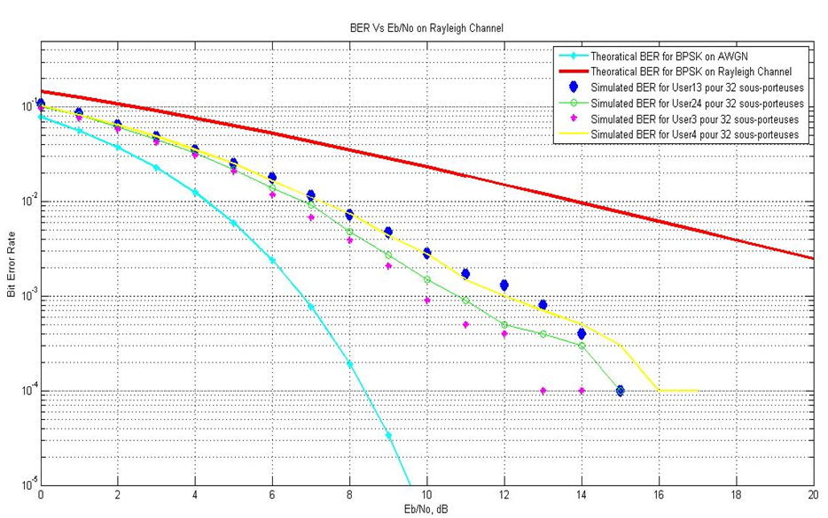
Résultats des simulations
Notes:
En augmente le nombre des sous porteuses à 16 puis à 32 on remarque que le BER continue à diminuer

Slide 31
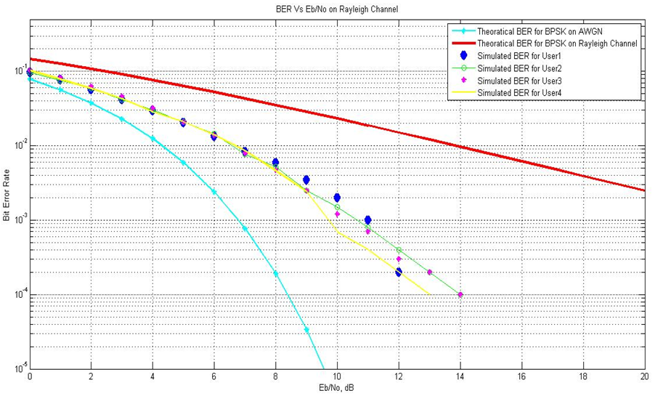
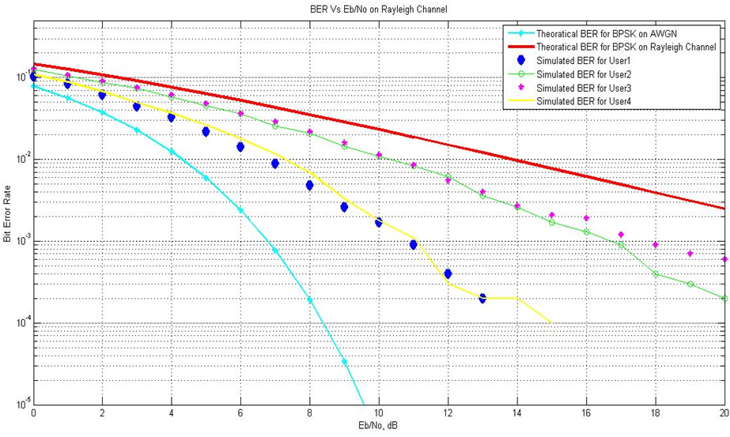
Résultats des simulations
Notes:
On augmente le nombre des sous porteuse à 64 puis à 128 on remarque que le taux d’erreur binaire commence à remonter

Slide 32
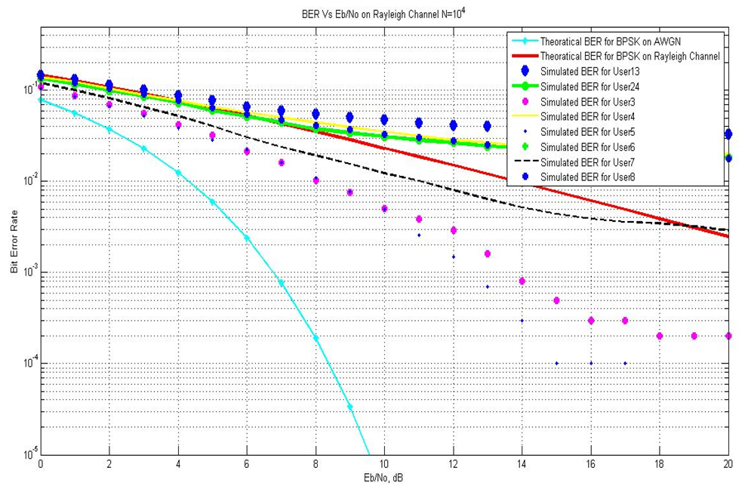
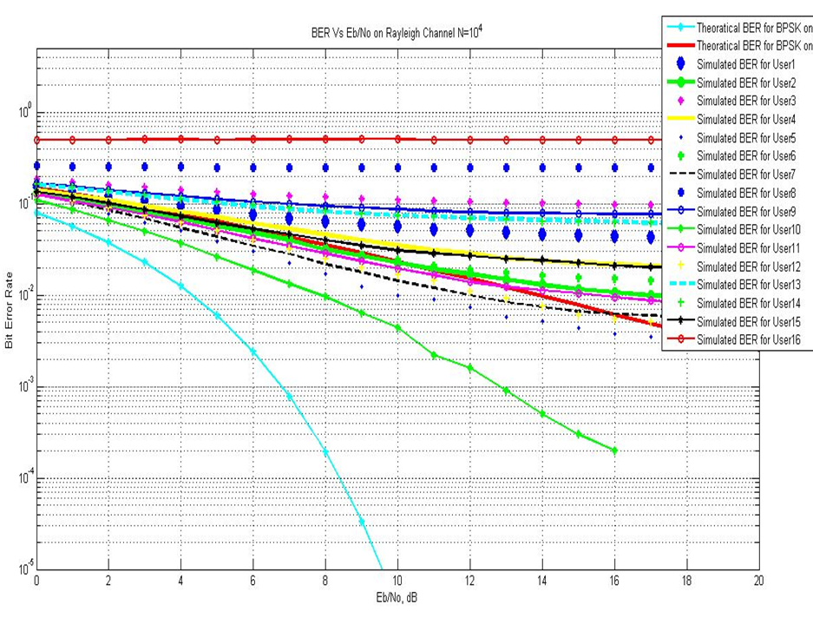
Résultats des simulations
Notes:
Cette fois on va faire varier le nombre d’utilisateurs pour la technique MC-CDMA en fixant le nombre des sous porteuses à 32 on remarque que l’augmentation du nombre d’utilisateurs implique l’augmentation du taux d’erreur binaire

Slide 33
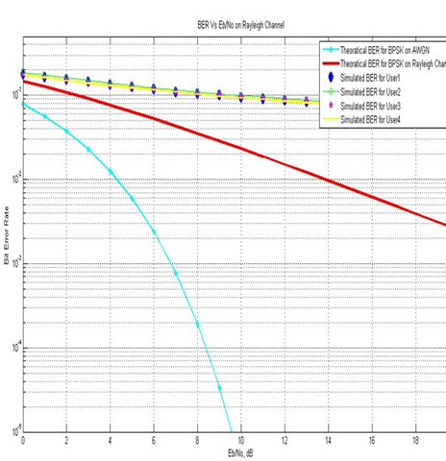
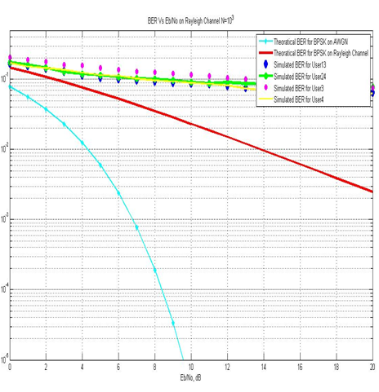
Résultats des simulations
Notes:
Afin d’observer l’influence du nombre de bits pour l’information transmise sur les performances du système on fait varier le nombre de bits envoyé en le diminuant et en l’augmentant

Slide 34
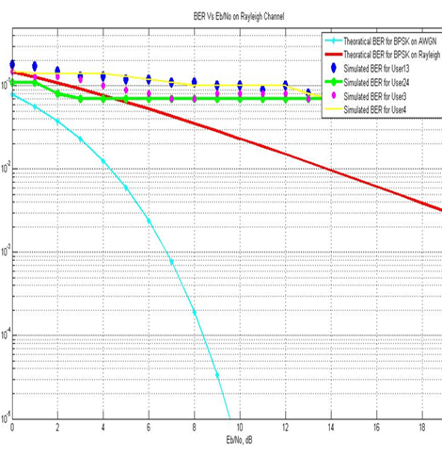
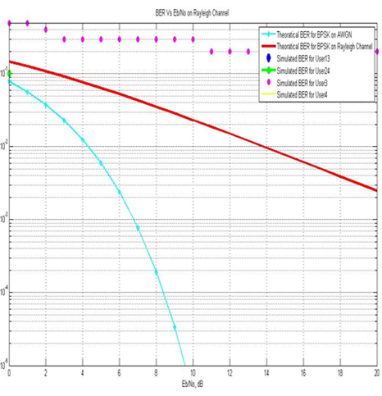
Résultats des simulations
Notes:
Le taux d’erreur binaire augmente proportionnellement à la diminution du nombre de bits envoyés

Slide 35
Conclusion
Les communications sans fil connaissent une croissance vertigineuse pratiquement partout dans le monde ces dernières années. Pour cela, les études sont devenues axées sur l’amélioration de la qualité des communications radio afin d’assurer une meilleure qualité de transmission, un haut débit et la confidentialité des utilisateurs.
Plusieurs usages des systèmes à spectre étalé sont recensés parmi les applications des communications numériques tels que, la sécurité de la communication et la résistance au brouillage, l’accès multiple à plusieurs utilisateurs sur une même bande, la robustesse envers l’atténuation du multitrajet .
Tous ceci, font l’avantage du CDMA par rapport aux autres types d’accès multiple et Au moment de l'écriture, des milliards de dollars ont déjà été investis dans le développement d'étalement du spectre pour les services de haut débit de données pour les prochaines générations de réseaux de communication.

Slide 36

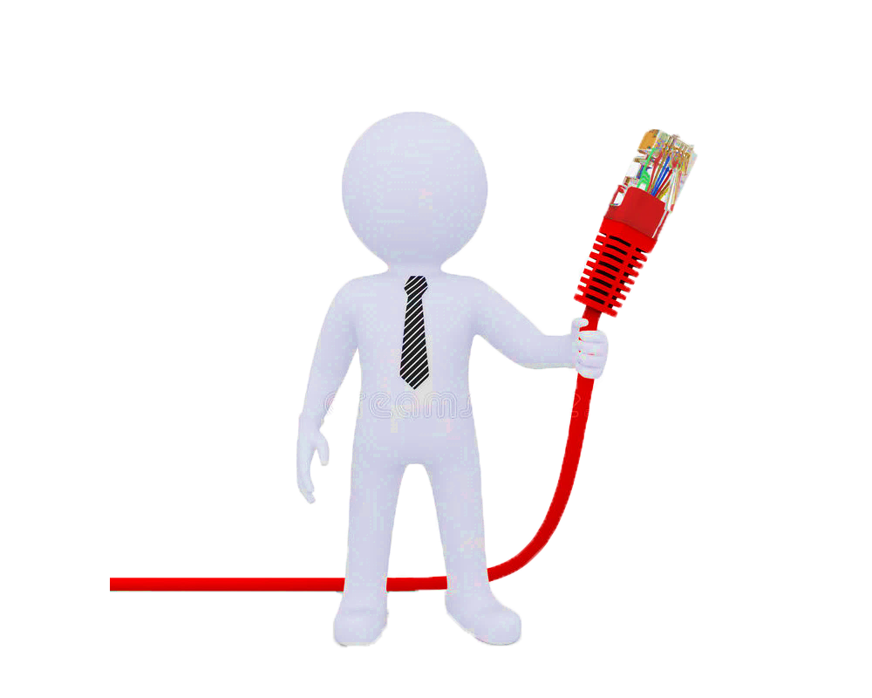
MERCI POUR VOTRE ATTENTION

